Slide 1
Studiul 5 pentru 30 iulie 2016
ISUS ȘI IMPLICAREA SOCIALĂ

Slide 2
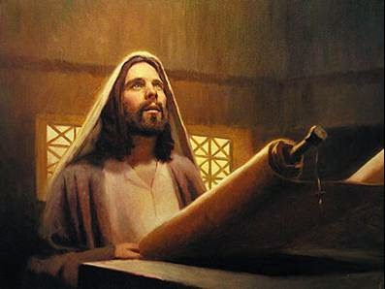
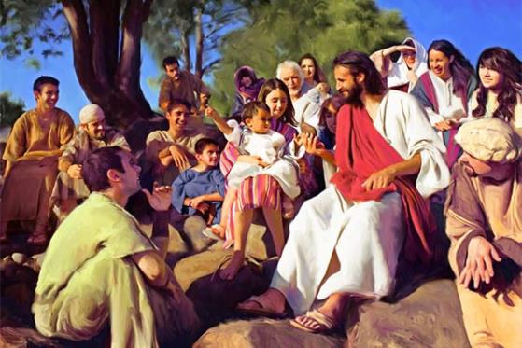
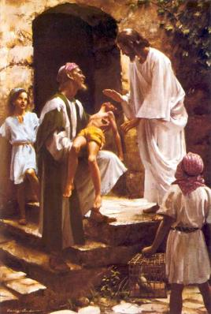
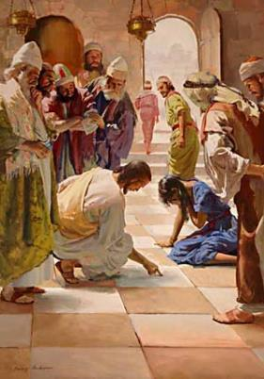
DECLARAȚIA DE MISIUNE A LUI ISUS
«Duhul Domnului este peste Mine, pentrucă M-a uns să vestesc săracilor Evanghelia; M-a trimes să tămăduiesc pe cei cu inima zdrobită, să propovăduiesc robilor de război slobozirea, şi orbilor căpătarea vederii; să dau drumul celor apăsaţi şi să vestesc anul de îndurare al Domnului.»
(Luca 4:18-19)
Citind Isaia 61:1-2 în sinagoga din Nazaret, Isus a delimitat cu claritate care va fi modul în care își va duce înainte misiunea.
Nu s-a limitat doar la a muri pentru umanitate, ci a demonstrat prin fapte dragostea Tatălui. Misiunea lui includea a învăța, a vindeca și a administra în favoarea celor necăjiți. În mod deliberat a omis fraza din Isaia («o zi de răzbunare a Dumnezeului nostru»). Isus nu a venit să se răzbune pe romani, cum așteptau toți. Această latură a misiunii Sale este pusă deoparte pentru cea de-a Doua Venire.

Slide 3
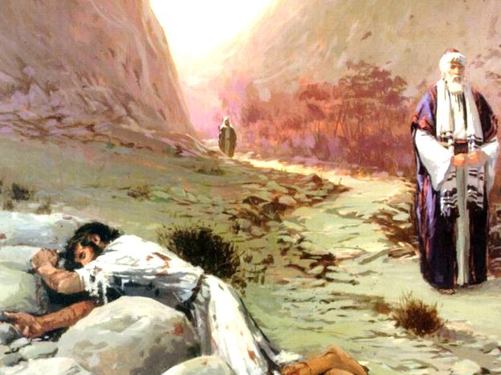
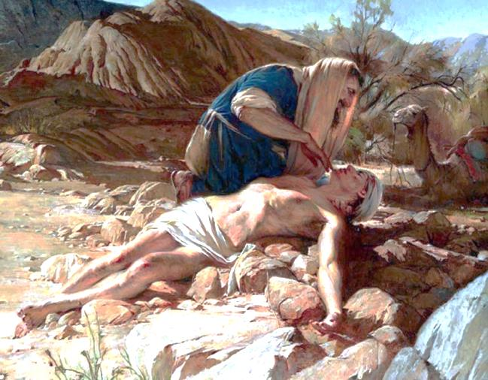
FUNDAMENTUL MISIUNII
«Să nu te răsbuni, şi să nu ţii necaz pe copiii poporului tău. Să iubeşti pe aproapele tău ca pe tine însuţi. Eu sunt Domnul.»(Levitic 19:18)
În diferite ocazii, Isus a declarat că dragostea pentru Dumnezeu și dragostea pentru aproape reprezintă fundamentul Legii, motivația care trebuie să guverneze fiecare acțiune din viața noastră (Matei 22:36-40).
Dar, cine este aproapele meu? Pentru a lămuri acest aspect, Isus a relatat parabola unui om rănit și cei trei posibili «apropiați» ai săi (Luca 10:29-37). Această povestire ne arată obligația noastră de a fi apoapele oricui în nevoie și, totodată, faptul că stă în mâinile noastre să îl ajutăm sau să acoperim într-o oarecare măsură nevoia sa… chiar dacă acest lucru presupune un sacrificiu sau o incomoditate din partea noastră.

Slide 4
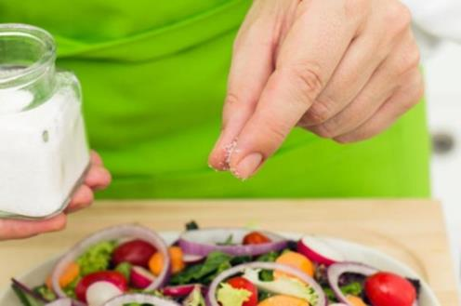
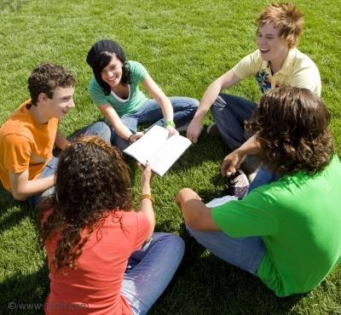
MISIUNEA SĂRII
«Voi sunteţi sarea pământului. Dar dacă sarea îşi pierde gustul, prin ce îşi va căpăta iarăşi puterea de a săra? Atunci nu mai este bună la nimic decât să fie lepădată afară, şi călcată în picioare de oameni.» (Matei 5:13)
Misiunea fiilor lui Dumnezeu este de a fi «sarea pământului». Sarea are caracteristici speciale astfel încât este utilă doar când se amestecă cu alte alimente. Poate să își evite descompunerea sau poate să își evidențieze gustul .
Sarea este eficientă numai dacă își menține identitatea specială, capacitatea sa de a da gust. Când creștinul nu se diferențiază în mediul său (nu își iubește aproapele) nu este folositor, nu aduce nimic bun (Deuteronom 12:30).
Trebuie să ne amestecăm cu comunitatea noastră pentru a o îmbunătăți. Vom fi agenți transformatori care vor face o diferență pozitivă în viețile lor și, prin extindere, îi vom aduce la ceea ce e cu adevărat important în viață: mântuirea prin Isus.

Slide 5
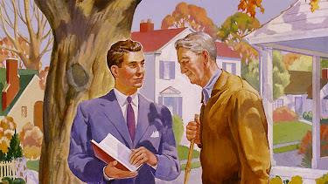
MISIUNEA AGRICULTORULUI
«Cine seceră, primeşte o plată, şi strânge roadă pentru viaţa vecinică; pentru ca şi cel ce seamănă şi cel ce seceră să se bucure în acelaşi timp.» (Ioan 4:36)
Semănarea sămânței. Implicare în nevoile comunității, realizarea de seminarii, începerea de studii biblice și organizarea de grupe mici.
Îngrijirea terenurilor semănate. Rugăciunea pentru Duhul Sfânt și perseverența în activitățile misionare.
Secerișul. Campanii de evanghelizare sau alte activități pregatite în așa fel încât oamenii să fie motivați să se decidă să Îl urmeze pe Hristos.
Isus a comparat misiunea bisericii cu procesul agricol. Ce faze putem distinge din această comparație?
Pregătirea terenului. Analizarea comunității în care dorim să introducem Evanghelia. Căutarea metodelor de îndepărtare a «pietrelor» și a «spinilor» care pot să ne afecteze recolta (Matei 13:3-8).

Slide 6
«„Unul seamănă, iar altul seceră” (Ioan 4, 37). Mântuitorul a rostit aceste cuvinte înainte de a-i trimite pe ucenicii Săi în lucrare. Domnul Hristos semănase seminţele adevărului pretutindeni în Iudea. El prezentase Planul de Mântuire în mod clar şi distinct, deoarece buzele Sale rostiseră adevărul fără încetare. Lucrarea pe pământ a Marelui Învăţător avea să se încheie curând. Ucenicii urmau să meargă pe urmele Sale, secerând acolo unde El semănase, pentru ca atât Semănătorul, cât şi secerătorii să se poată bucura în acelaşi timp.»
E.G.W. (Slujitorii Evangheliei. pag. 409)

Slide 7
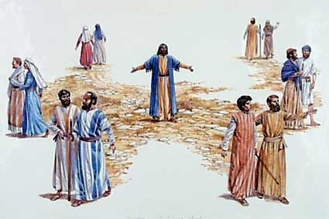
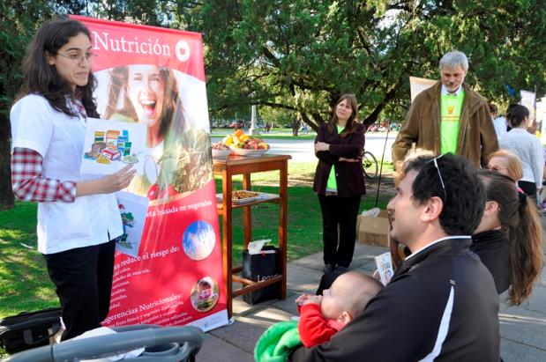
MISIUNEA BISERICII
«Să nu luaţi nici aur, nici argint, nici aramă în brâele voastre, nici traistă pentru drum, nici două haine, nici încălţăminte, nici toiag, căci vrednic este lucrătorul de hrana lui.» (Matei 10:9-10)
Cum puteau apostolii să predice Evanghelia fără vreun mijloc de a se întreține în realizarea acesteia? Isus aștepta (și așa a fost) ca cei care beneficiază de lucrarea apostolilor să îi sprijine material.
Putem să ne extindem în comunitatea noastră urmând învățăturile lui Isus și modul în care El a trăit.
Una din cele mai bune metode de a planta o biserică este aceea de a organiza o activitate de slujire în funcție de ceea ce are comunitatea nevoie; și apoi, inițierea bisericii în sine.
Interesează-te de nevoile comunității tale și dezvoltă un proiect care să împlinească aceste nevoi.

Slide 8
«Noi toţi trebuie să devenim martori pentru Domnul Hristos. Puterea relaţiilor sociale, sfinţită prin harul lui Hristos, trebuie îmbunătăţită prin câştigarea sufletelor la Mântuitorul. Faceţi ca lumea să vadă că noi nu suntem în mod egoist absorbiţi în propriile noastre interese, ci că noi dorim ca şi alţii să se împărtăşească de binecuvântările şi privilegiile noastre. Faceţi-i să vadă că religia noastră nu face din noi nişte oameni lipsiţi de iubire şi exigenţi. Fie ca toţi care mărturisesc că L-au găsit pe Hristos să lucreze slujind aşa cum a făcut El, în folosul oamenilor.»
E.G.W. (Căminul adventist, pag. 428)

